Slide 1
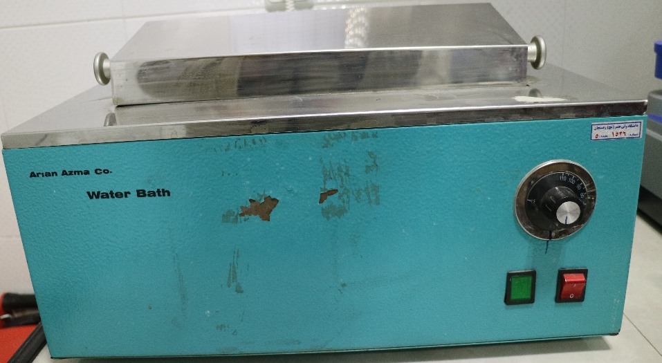
بن ماری (حمام آب گرم)
Water-batch | نام انگلیسی
LF-520ISR | مدل دستگاه
ایران | کشور سازنده
گرم کردن معرف ها و ذوب کردن نمونه ها | کاربرد
 | تعرفه

Slide 2
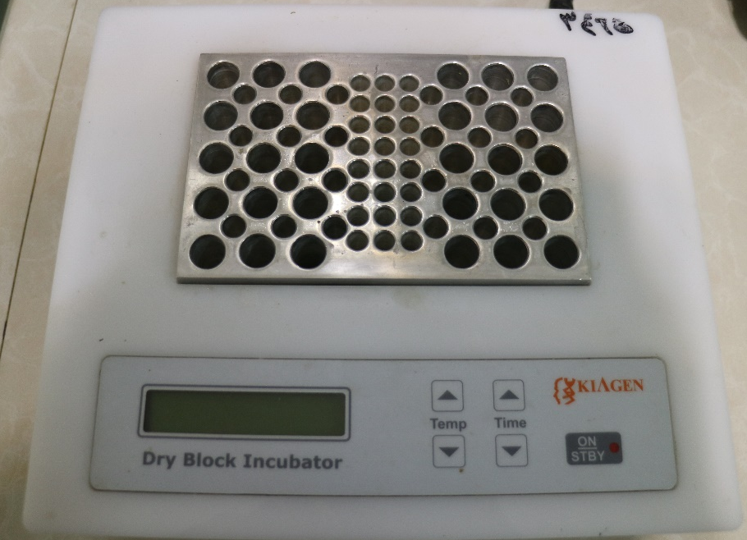
ترموبلاک
Thermoblock | نام انگلیسی
KIAGEN | مدل دستگاه
ایران | کشور سازنده
انکوبه نمودن نمونه ها در دمایی خاص و با دقت بسیار بالا | کاربرد
 | تعرفه

Slide 3
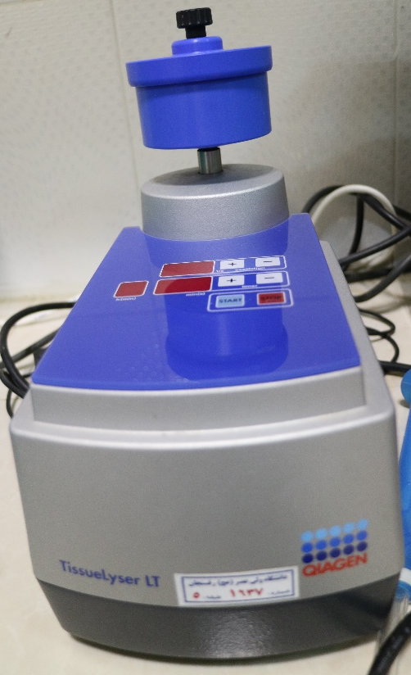
Tissue Leyser
Tissue Leyser | نام انگلیسی
LT | مدل دستگاه
آلمان | کشور سازنده
خرد کردن بافت‌ گیاهی | کاربرد
 | تعرفه

Slide 4
ماکروویو
Microwave | نام انگلیسی
LF-520ISR | مدل دستگاه
کره | کشور سازنده
با استفاده از انرژی امواج بسیار کوتاه رادیویی یا مایکروویو، حرارت مورد نیاز برای گرم کردن اجسام و موارد را در مدت زمان کوتاهی تأمین می نماید. | کاربرد
 | تعرفه

Slide 5
هیتر- استیرر
Heater- Stirrer | نام انگلیسی
R-HPD | مدل دستگاه
ایران | کشور سازنده
همزدن و مخلوط کردن و حرارت دادن محلول های مختلف آزمایشگاهی | کاربرد
 | تعرفه

Slide 6
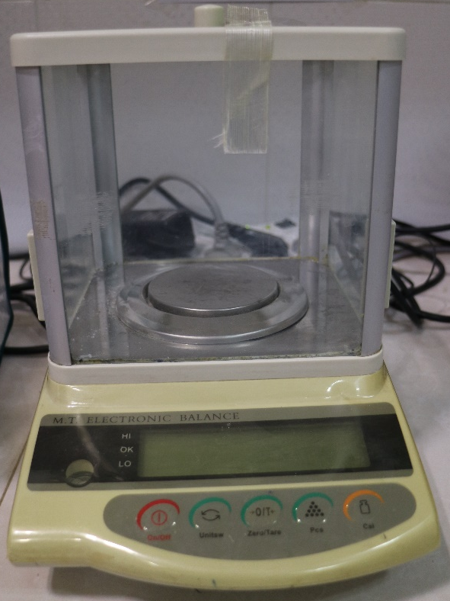
ترازو حساس
Electronic balance | نام انگلیسی
Hs 3005 | مدل دستگاه
چین | کشور سازنده
اندازه گیری وزن اجسام و ماده ها | کاربرد
 | تعرفه

Slide 7
ورتکس
Vortex | نام انگلیسی
SL 220 | مدل دستگاه
انگلیس | کشور سازنده
مخلوط کردن نمونه های داخل ویال‌ها یا لوله‌ها با حجم کم | کاربرد
 | تعرفه

Slide 8
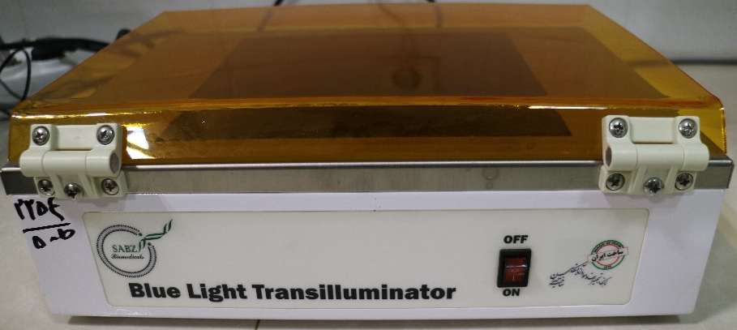
Blue light Transilluminator
Blue light Transilluminator | نام انگلیسی
AC | مدل دستگاه
ایران | کشور سازنده
دستگاهی با نور آبی جهت نمایان کردن باندهای مشخص روی ژل جهت برش دادن باند و تخلیص از ژل | کاربرد
 | تعرفه

Slide 9
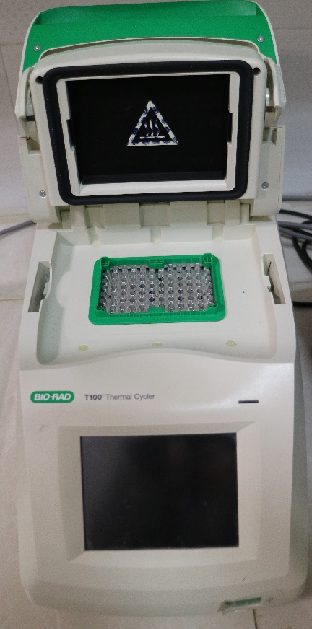
واکنش زنجیره‌ای پلیمراز
PCR | نام انگلیسی
T100 | مدل دستگاه
USA | کشور سازنده
تهیه نسخه های متعدد از یک ژن، تشخیص بیماریها واختلالات ژنتیکی و ... | کاربرد
 | تعرفه

Slide 10
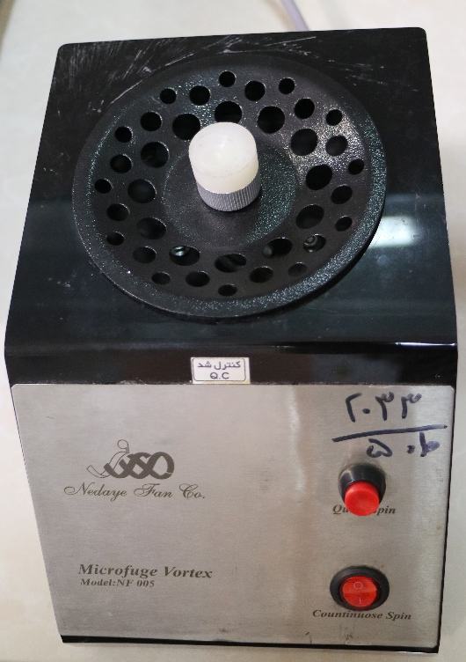
میکروفیوژ
Microfuge vortex | نام انگلیسی
Nf005 | مدل دستگاه
ایران | کشور سازنده
در پروسه استخراج RNA و DNA کاربرد دارد و برای چرخاندن نمونه ها در حجم کم و سرعت های بالا استفاده می شود. | کاربرد
 | تعرفه

Slide 11
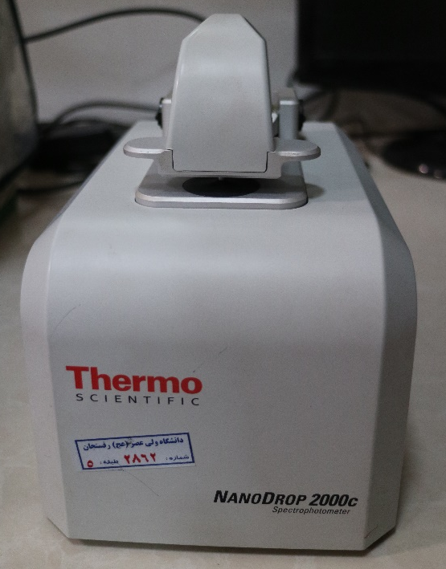
نانودراپ
Nano Drop | نام انگلیسی
- | مدل دستگاه
- | کشور سازنده
تعیین میزان غلظت و کیفیت DNA ،RNA و پروتئین‌ها | کاربرد
 | تعرفه

Slide 12
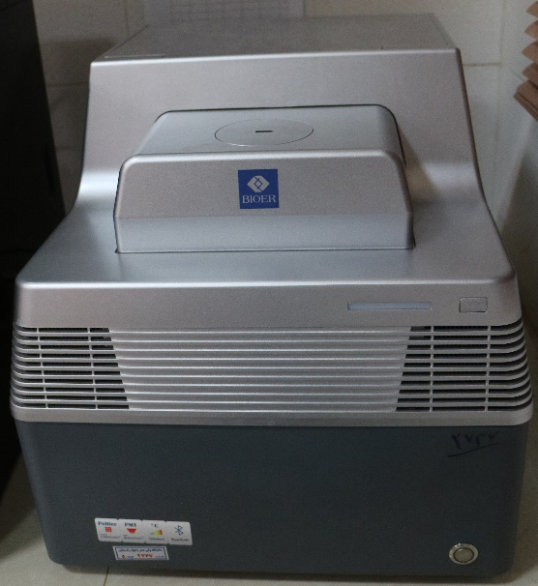
Real time PCR
Real time PCR | نام انگلیسی
FQD-96A | مدل دستگاه
چین | کشور سازنده
تعیین میزان فعالیت ژن های مورد مطالعه و میزان رونوشت ژن ها را بصورت نسبی | کاربرد
 | تعرفه

Slide 13
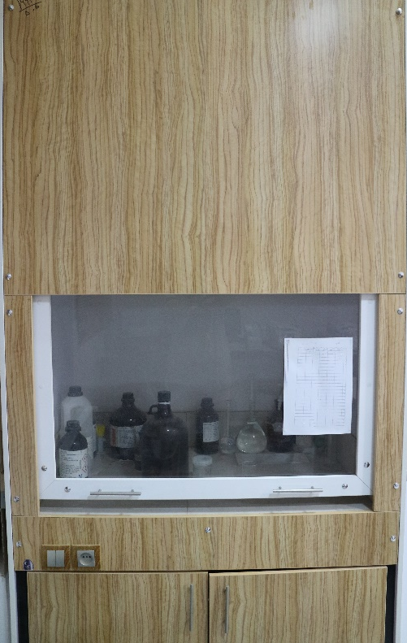
هود شیمیایی
Fume Hood | نام انگلیسی
- | مدل دستگاه
ایران | کشور سازنده
کنترل تهویه و مکش ذرات معلق در هوای محفظه یا کابین جهت استفاده از مواد شیمیایی | کاربرد
 | تعرفه

Slide 14
یخچال 4 درجه سانتی گراد
- | نام انگلیسی
LG | مدل دستگاه
- | کشور سازنده
نگهداری نمونه ها و محلول های مختلف | کاربرد
 | تعرفه

Slide 15
فریزر منفی 20 درجه سانتی گراد
- | نام انگلیسی
LG | مدل دستگاه
- | کشور سازنده
ذخیره سازی مواد زیستی نظیر ویروس، باکتری‌ها، سلول‌های یوکاریوت | کاربرد
 | تعرفه

Slide 16
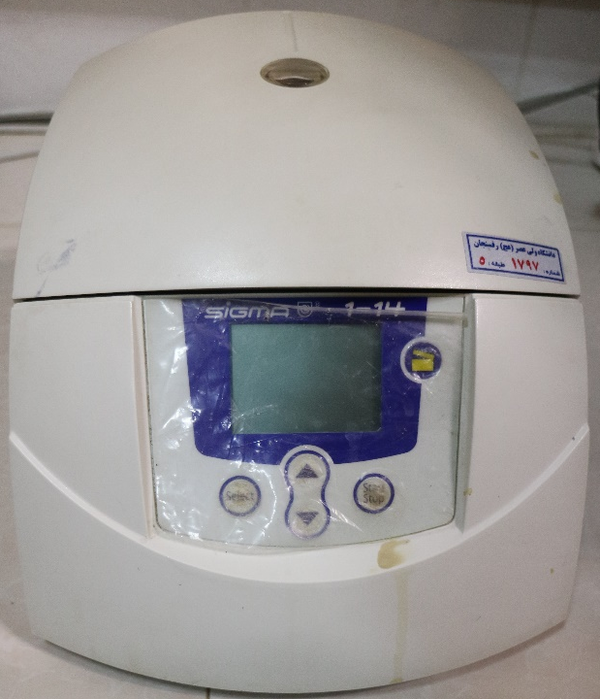
میکروفیوژ
Microfuge | نام انگلیسی
1-14 | مدل دستگاه
آلمان | کشور سازنده
جداکردن اجزای ترکیب یک نمونه مایع حساس به دما و رسوب ذرات آن | کاربرد
 | تعرفه

Slide 17
هود PCR
PCR Work Station | نام انگلیسی
SM-CP1 | مدل دستگاه
ایران | کشور سازنده
جهت آماده سازی ترکیباتی که قرار است PCR شوند. | کاربرد
 | تعرفه

Slide 18
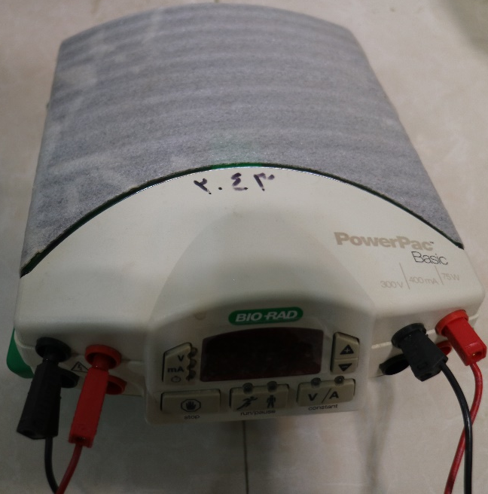
الکتروفورز
Electrophoresis | نام انگلیسی
AE-8155 | مدل دستگاه
ژاپن | کشور سازنده
تفکیک و مطالعه بیومولکول ها اعم از اسیدهای نوکلئیک یا پروتئین ها | کاربرد
 | تعرفه

Slide 19
حمام مافوق صوت
Ultrasonic cleaner | نام انگلیسی
7500s | مدل دستگاه
ایران | کشور سازنده
همگن‌ساز فراصوتی دستگاهی به منظور تبدیل یک جریان الکتریکی به یک ارتعاش مکانیکی است که سبب همگن شدن محلول می‌شود. | کاربرد
 | تعرفه

Slide 20
ژل داک
Gel doc | نام انگلیسی
D-56-20M | مدل دستگاه
فرانسه | کشور سازنده
شناسایی اتوماتیک باندها و مقایسه آنها با یکدیگر | کاربرد
 | تعرفه

Slide 21
تانک ازت
Liquid Nitrogen Storage Tanks | نام انگلیسی
- | مدل دستگاه
ایران | کشور سازنده
محفظه ای برای نگهداری از نیتروژن مایع | کاربرد
 | تعرفه

